Slide 1

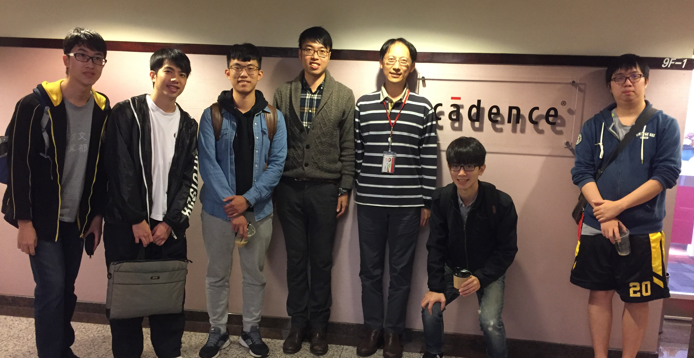
Cadence參訪報告
高睦修
王瀚磊
陳立誠
王本奕
綦家志
李旭恩

Slide 2
Cadence
1988年6月成立、目前該領域世界前二大公司
American multinational electronic design automation software and engineering services company
7094 employees
大將：裴老大（研發部資深專案經理）
1992矽谷工作六年半，加入Cadence
副將：簡大哥（研發部專案經理）
台大資工，張耀文教授
小將5名

Slide 3
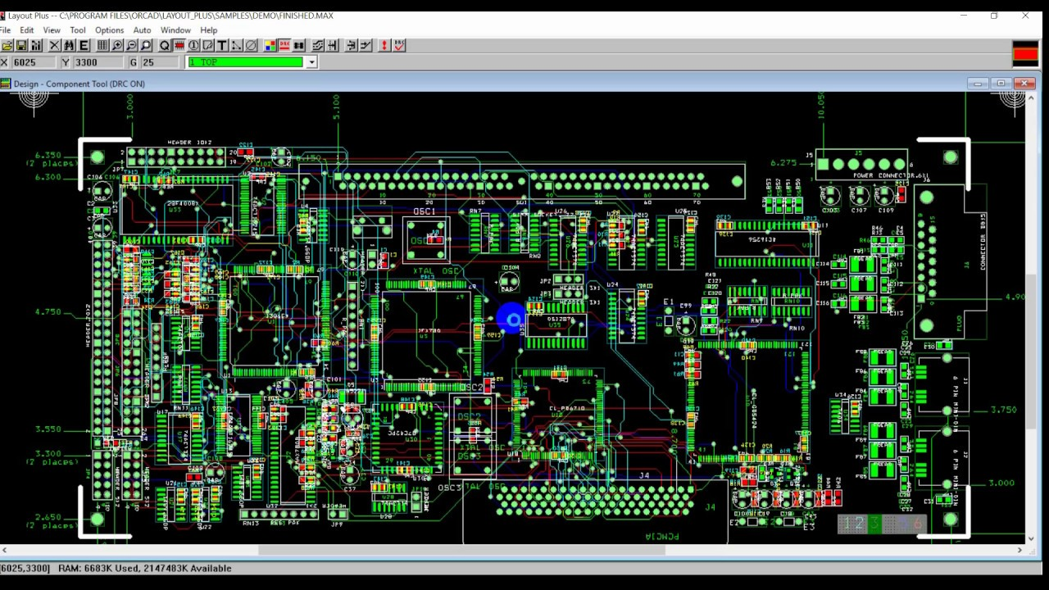
Cadence
開發產品簡介
軟體for電子設計
Algorithm for EDA flow (synthesis, routing, etc.)

Slide 4
Requirement
對象：
（該部門）多為台積電
Foundry
內部開發需求
公司的Roadmap
取得需求
CCR System（紀錄時間、對口人等）
Product engineer 專門處裡、把需求變文件
相關人員（包括測試人員等）review
RD通常也會再自己寫一份文件

Slide 5
Requirement
臨時需求
如何避免
由Product engineer、Application engineer與客戶討論完需求整理出一致的答案
Iteratively做Prototype
考慮可行性，不會照單全收

Slide 6
Business Model
因為產品通常是“一套軟體”，雖需求來源不同，但功能大家都可以用(general)。
可能會針對性的替大客戶開發功能。一樣會在Release中，但其他客戶之後才看的到。
大客戶可能是買很多套的公司、或是指標公司。

Slide 7
Software engineering
大將的BU有要求使用簡單版的卡內基美隆的Team software process
Break down tasks
預估時程
自動生產報表
減少bugs
可臨時新增tasks
副將的BU沒有要求使用
版本管控使用Perforce

Slide 8
預估時程
大將用TSP來預估
副將用心預估
多個teams時較難預估
會設很多check points

Slide 9
開發流程
Waterfall
有些teams是Test-driven（如Kernel engine）
大的design會畫class diagram、UML等（用軟體畫）
有使用Design Pattern，由美國的architect設計。

Slide 10
Overdesign
會
如Rule check，設計上易於新增rule。
如API，修改代價大。
當舊方法漸漸不可行時，會開始新方法，新舊方法並行開發，等新方法成熟再改用新方法。

Slide 11
文件
SRS、PEP、WBS、SDD？
小將：沒有。那是什麼0.0
大將：經常在維護TSP裡的WBS。其他文件也都是有的，只是名稱不一定相同，如Functional Spec(不然測試人員無法測)。但Requirement的文件有些team會疏於維護。

Slide 12
Coding佔開發時程的比例
Case by case(maintain、develop、改legacy Code)
時間壓力下比例會提升
Worst case
出試用版，時間壓力下可能Code freeze後才做測試。

Slide 13
團隊組成
扁平化
管理階層人不多，或是管理階層即是工程師。
約1比7～1比10，不清楚

Slide 14
RD
各自有所專精
可能multitask(如architecture engineer)
但基層的較會是single task
每個team有自己的coding style
新進時會去Boston訓練。
等工程師步上軌道後會陸續教導軟體工程相關知識。
一週Coding系統Default 12小時（也有人調到20以上）
基層工程師，開會與Coding比例約為1:3。

Slide 15
會議進行
RD weekly meeting
進度報告與分享遇到的問題
大將：都是RD，蠻順利的
副將：Meeting效率不佳
跨部門會議
Facilitator要控制好會議的進行
Agenda、文件、投影片皆要上傳。
『Preparation meeting如果成功，你的meeting才會成功，不然就是浪費時間而已。』

Slide 16
偵錯
Unit test必備
至少coverage 85%
Random
QA會做integration test：corner case等。

Slide 17
Code Decay
如該部門開發的軟體，已20歲。
職員異動
新科技(如舊版本非thread safe)
先試著refactor、真的不行就會重寫。
如何避免
Architect
大將的team還沒遇過重寫這事

Slide 18
危機
2009年次貸危機
一股3元（現在40幾）
一票CEO下台負責
導致全球裁員，包含台灣

Slide 19
資安保障與備份
有ITE負責。不怕。
雲端備份。

